Slide 1


TRƯỜNG TIỂU HỌC ÁI MỘ A
Bài giảng điện tử Tự nhiên và Xã hội lớp 3
Tên bài: Ôn tập chủ đề Trường học (tiết 2)

Slide 2



Slide 3


Slide 4
Ôn tập chủ đề trường học
(Tiết 2)

Slide 5



Slide 6

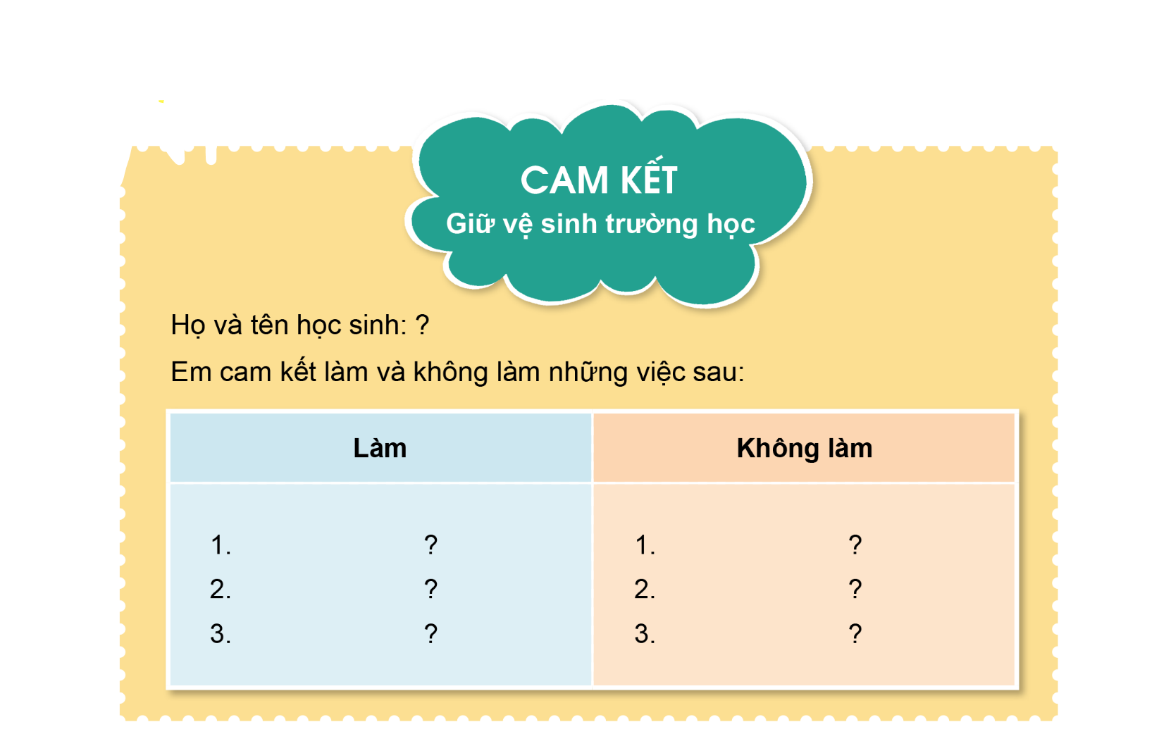

Xây dựng cam kết giữ vệ sinh trường hoc.
Học sinh trao đổi với các bạn trong cả lớp về kết quả khảo sát.

Slide 7
Hà Thị Mai
* Vứt rác đúng nơi quy định.
* Quét dọn sân trường.
* Lau bàn ghế và bảng học trước mỗi buổi học.
* Vứt rác vào gốc cây.
* Khắc tên lên thân cây.
* Vẽ viết ra bàn học.

Slide 8


Slide 9
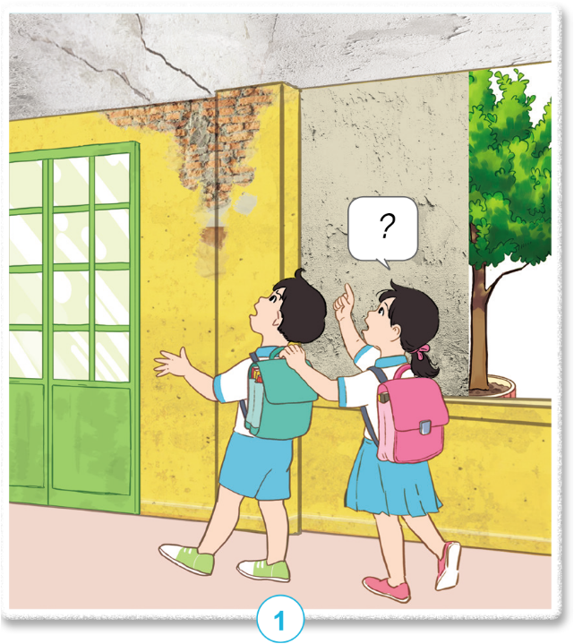
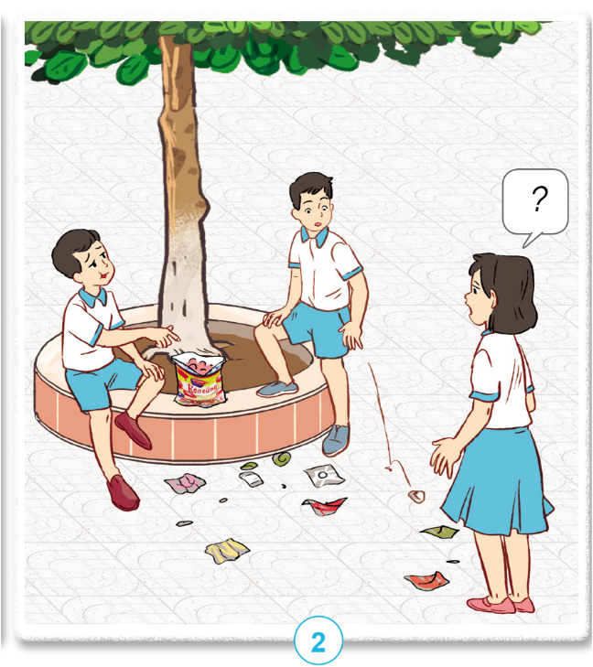
Em sẽ làm gì khi gặp các tình huống dưới đây? Vì sao.

Slide 10
Tình huống: Khi thấy tường và trần của lớp học có dấu hiệu bị nứt và bong tróc, em phải ngay lập tức báo cho thầy cô giáo hoặc bác bảo vệ để khắc phục ngay lập tức. Nếu không các mảng tường có thể sẽ gây nguy hiểm cho các bạn học sinh vì không được sửa chữa kịp thời.

Slide 11
Tình huống : Khi thấy 2 bạn nam vứt rác bừa bãi ra sân trường và gốc cây, em sẽ ra nhắc nhở các bạn làm thế là vi phạm nội quy của trường và làm mất mĩ quan trường học. Nếu hai bạn không nghe em có thể báo với thầy cô giáo để kịp thời nhắc nhở.

Slide 12

Để giữ cho trường lớp của mình luôn xanh, sạch, đẹp chúng ta phải biết giữ vệ sinh chung không nên vứt rác bừa bãi . Trường học là ngôi nhà thứ hai của em giữ gìn vệ sinh bảo vệ cảnh quan chính là thể hiện tình yêu trường lớp của mình.

Slide 13


Slide 14
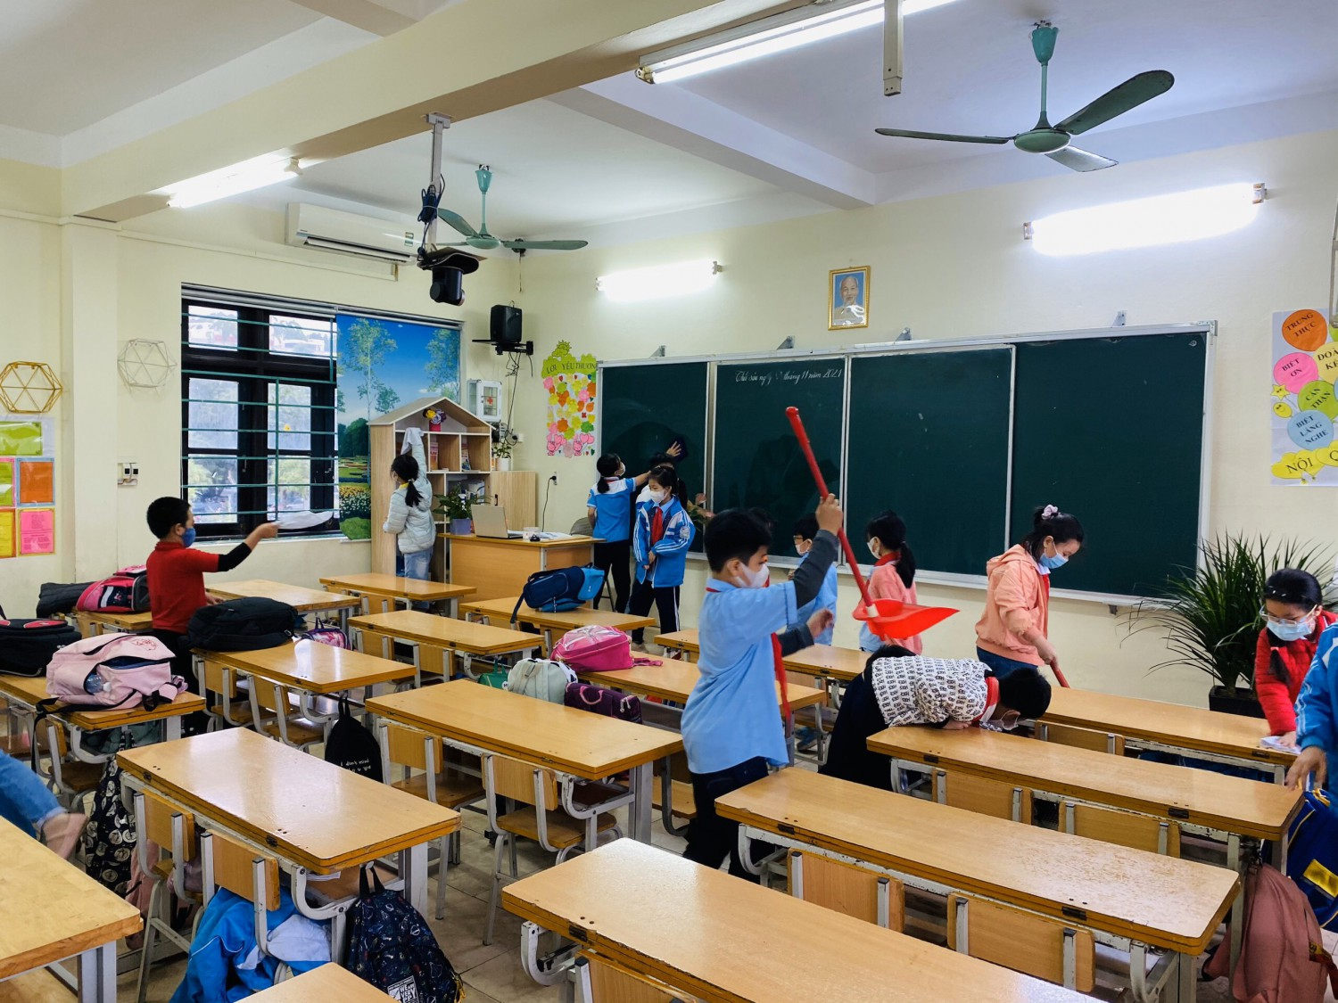
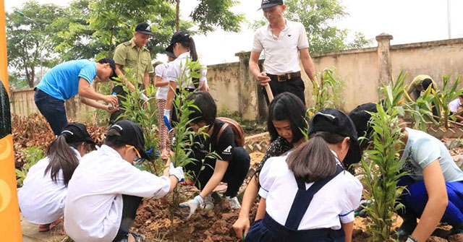
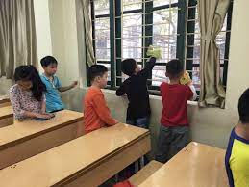
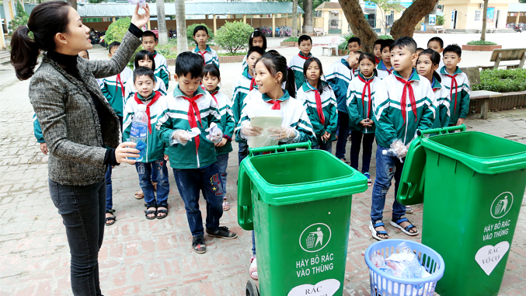

Slide 15


Slide 16



